Slide 1


Báo Cáo Bất Động Sản
GVHD : Lưu Giang Nam

Slide 2
THÀNH VIÊN
MSSV | THÀNH VIÊN | CÔNG VIỆC THỰC HIỆN
21023751 | Nguyễn Thanh Hoài | Làm Silide và Dashboard
21130221 | Nguyễn Văn Hoài Nam | Làm Model và Dashboard

Slide 3
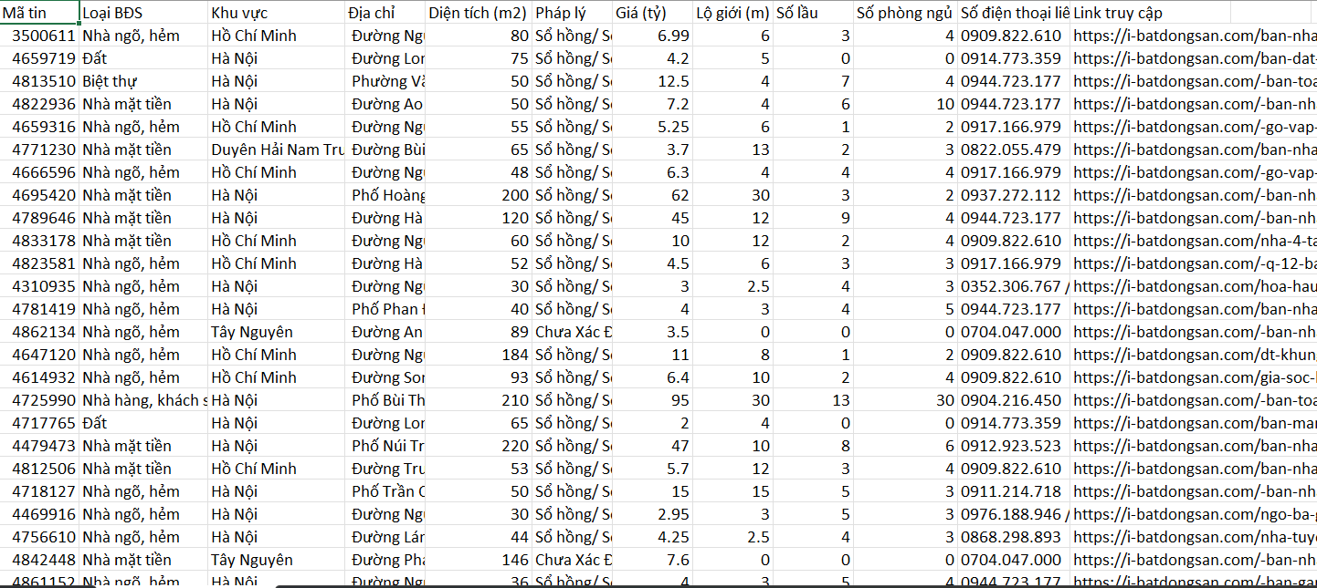
Sơ lược về dataset
1. Tên bộ data : online_retail_II.csv
Data có 12 cột dữ liệu :
+ Mã tin : object
+ Loại BĐS : object
+ Khu vực : object
+ Địa chỉ : object
+ Diện tích (m2) : float
+ Pháp lý : object
+ Giá (tỷ) : float
+ Lộ giới (m) : float
+ Số lầu : float
+ Số phòng ngủ : float
+ Số điện thoại : object
+ Link truy cập : object

Slide 4
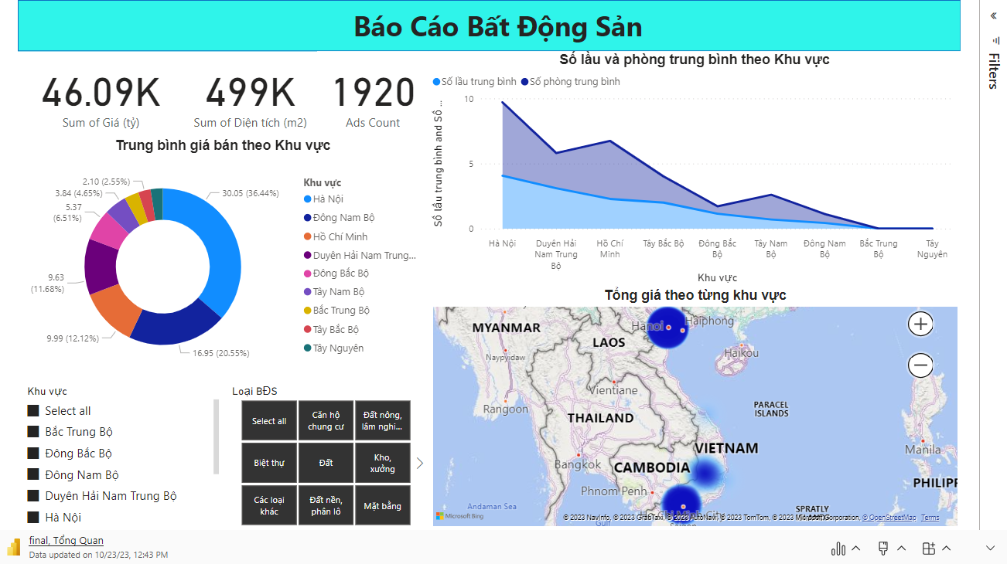

Slide 5
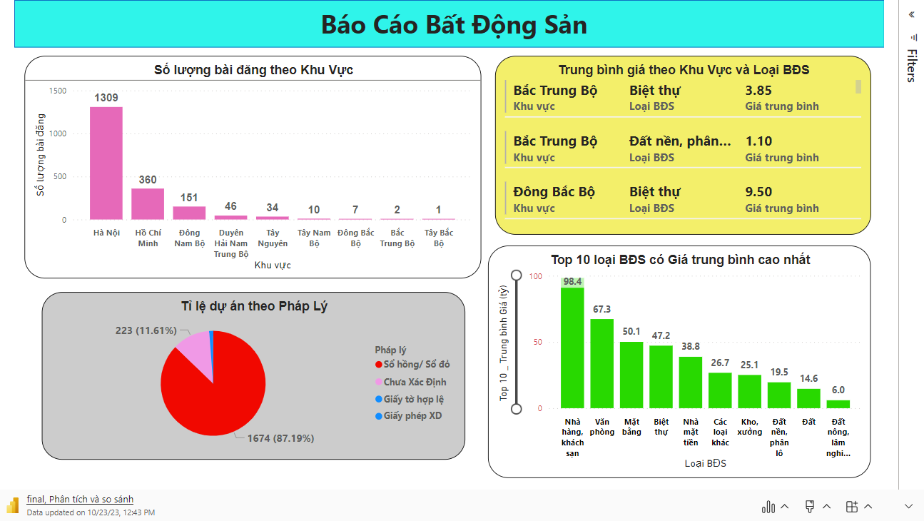

Slide 6
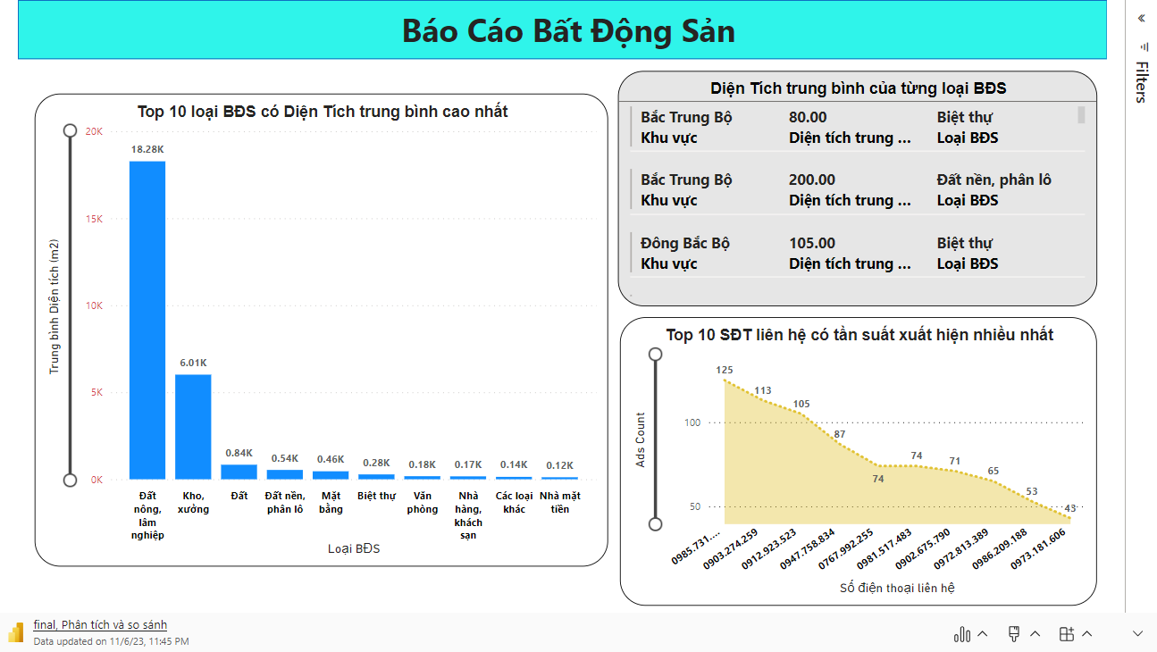

Slide 7
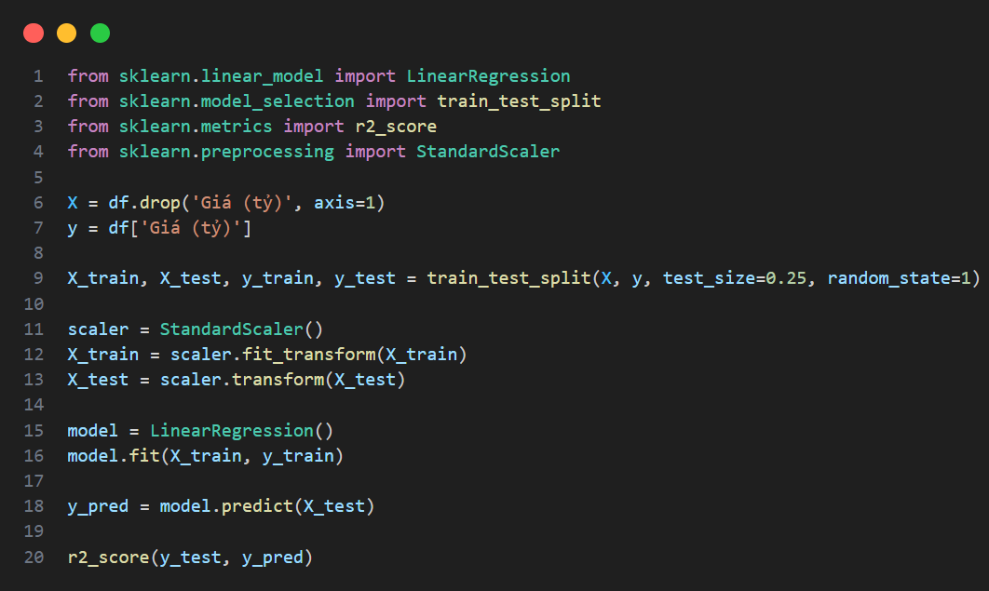
Mô hình Linear Regression

Slide 8
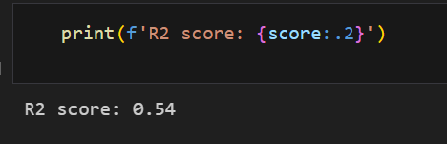
Kết quả R2 score

Slide 9
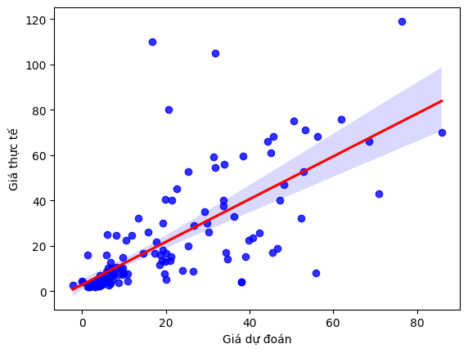
Biểu Đồ Linear Regression

Slide 10
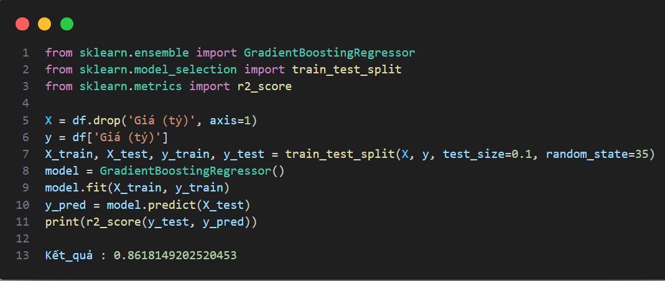
Mô Hình GradientBoostingRegressor

Slide 11
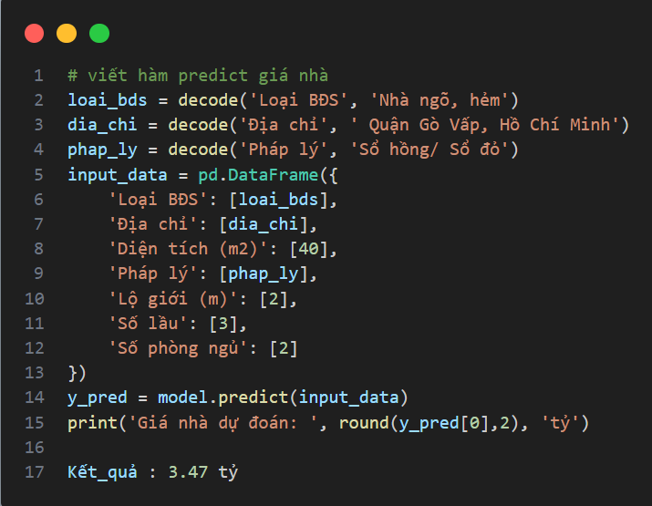

Dự đoán giá nhà theo mô hình

Slide 12
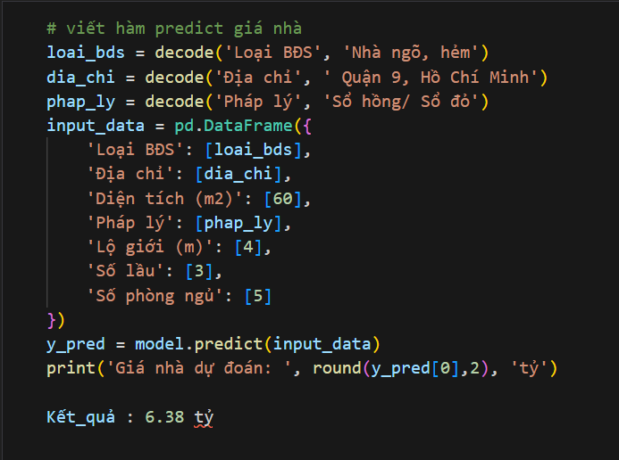
Một ví dụ khác

Slide 13

Cảm ơn thầy đã xem và đánh giá !

